Slide 1

C#
LANGUAGE
03
External Training .NET/Web
EPAM Saratov · 2020

Slide 2

План занятия
Операторы C#, условия, циклы
Работа с массивами
Перечисления
Динамическая и автоматическая типизация
Методы и способы передачи аргументов

Slide 3
Операции
Арифметические: + − * / % << >>
Сравнения: < <= > >= == !=
Логические: & && | || !
Битовые: & | ~ ^
Присваивания: = ++ −− += −= *= /= %= &= |= …
Notes:
Примеры на битовые операции: устройства, флаги в перечислениях.
Одинарные логические операции (& |) отличаются от двойных (&& ||) тем, что при выполнении их в логических выражениях проверяются все условия, даже те, которые не смогут повлиять на конечный результат. Это делается для того, чтобы выполнились какие-то методы, учитывающиеся в условии.

Slide 4
Операторы языка C#
Условные операторы (операторы ветвления) if switch ?: ?? ?. where when
Циклические операторы while do/while for foreach
Операторы безусловного перехода break continue goto return
Notes:
?: Тернарный оператор
?? Оператор объединения с NULL
?. Оператор проверки на null
When – добавлен в C# 6.0, контекстное условие, применяемое в exceptions и switch
catch (ExceptionType [e]) when (expr)
case Square sq when sq.Area > 0:

Slide 5
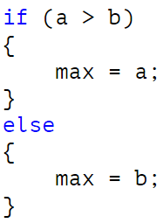
Оператор if
if (логическое выражение) { действия, если условие истинно } else { действия, если условие ложно }
Ветвь else не является обязательной

Slide 6
Оператор switch
switch(выражение) { case константное значение 1: действия; оператор безусловного перехода;
case константное значение 2: действия; оператор безусловного перехода; ... default: действия по умолчанию; оператор безусловного перехода; }
Notes:
Проверяется точное соответствие между выражением (вычисляется один раз) и значением конкретной ветки. Если ни одно из значений не совпало с искомым, управление передаётся ветке default.

Slide 7
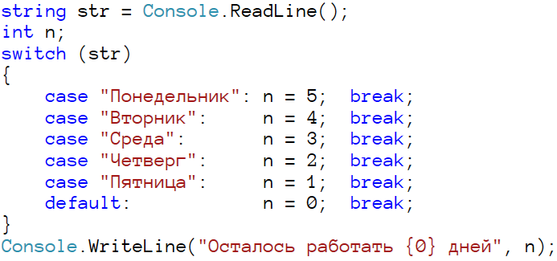
Оператор switch
About “when”: https://habr.com/ru/post/347916/
Notes:
В качестве значений веток могут выступать любые константы, включая строки и значения перечислений.

Slide 8
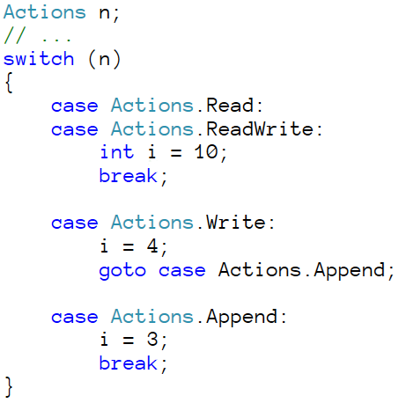
Оператор switch
Notes:
Особенности
Если один код выполняется для 2 значений, можно написать их подряд, один за другим, при этом в ранее стоящих не пишется код и и нет выхода из switch
Если переменная объявлена в одном из блоков без фигурных скобок, она доступна из любого другого блока. Соответственно и объявлять переменные с одним именем нельзя. Для объявления нужно взять блок в скобки
Можно делать переход между блоками с помощью goto (единственный шанс применить goto и сохранить руки ☺ )

Slide 9
Конструкция else if
if (условие1) { действия } else if (условие2) { действия } else if (условие3) { действия } else { действия }
Notes:
Выступает своеобразным аналогом switch в случаях если нельзя использовать switch(тип данных, более сложные условия и т.д.).
Если можно использовать switch, лучше использовать его.

Slide 10

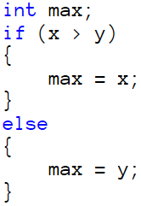
Оператор ?
условие ? значение_если_истина : значение_если_ложь
Notes:
Важно: типы данных значений должны либо совпадать, либо один из них должен быть потомком другого.

Slide 11

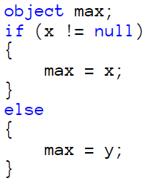
Оператор ??
значение1 ?? значение2
Если значение1 не равно null, возвращается оно же, иначе возвращается значение2;
Типы значений должны совпадать, либо один из них должен быть потомком другого;
Оператор не может применяться, если тип левого операнда не поддерживает значение null.

Slide 12
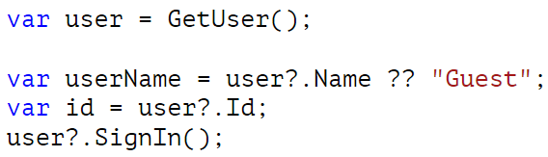
Оператор ?.
C# 6
объект?.свойство объект?.метод()
Является оператором безопасного разыменования указателя;
Если объект != null, ведёт себя как обычный оператор . (точка);
Если объект == null, то:
Свойство возвращает null
Метод не вызывается
Возвращаемые значения-структуры автоматически оборачиваются в Nullable
?.
Notes:
После вызова GetUser получили либо объект User, либо null.
user?.Name возвращает имя пользователя, либо null.
user?.Id возвращает Id пользователя, либо null. Если Id — структура (int, Guid, …), то типом переменной id будет Nullable<>
user?.SignIn() выполняет вход пользователя, либо не выполняет его, если user == null.

Slide 13
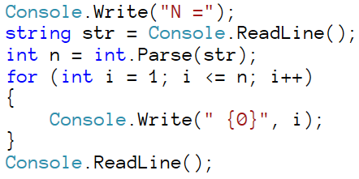
Оператор for
for (инициализация; выражение; модификация) { тело цикла }
Каждый из блоков for(;;) является необязательным и может быть опущен
Notes:
Все выражения оператора for являются необязательными. Можно не указывать любое выражение или даже не указать все (это бесконечный цикл), но всегда должны присутствовать две ;

Slide 14
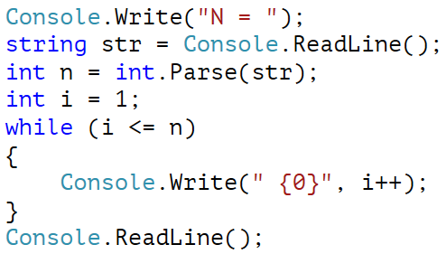
Оператор while
while (условие) { тело цикла }

Slide 15
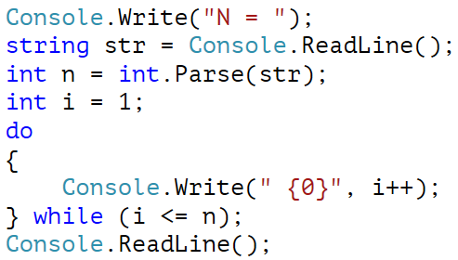
Оператор do while
do { тело цикла } while(условие);
Notes:
Отличие от while в том, что тело цикло всегда хоть один раз выполняется.

Slide 16
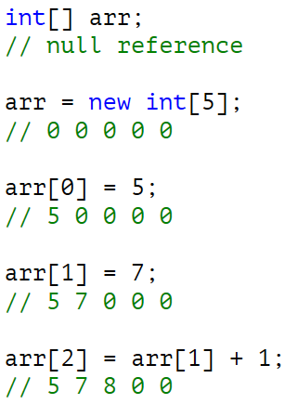
Одномерные массивы
Объявление массива
тип[] имя;
Создание массива
имя = new тип[число_элементов];
Доступ к элементам
имя[индекс_элемента]
Массив любого типа является классом — ссылочным типом

Slide 17
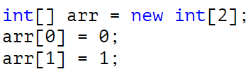
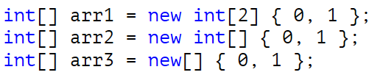

Инициализация массива
Стандартная инициализация
Использование инициализатора массива
Упрощённый синтаксис (инициализатор не может быть отделён от объявления)

Slide 18

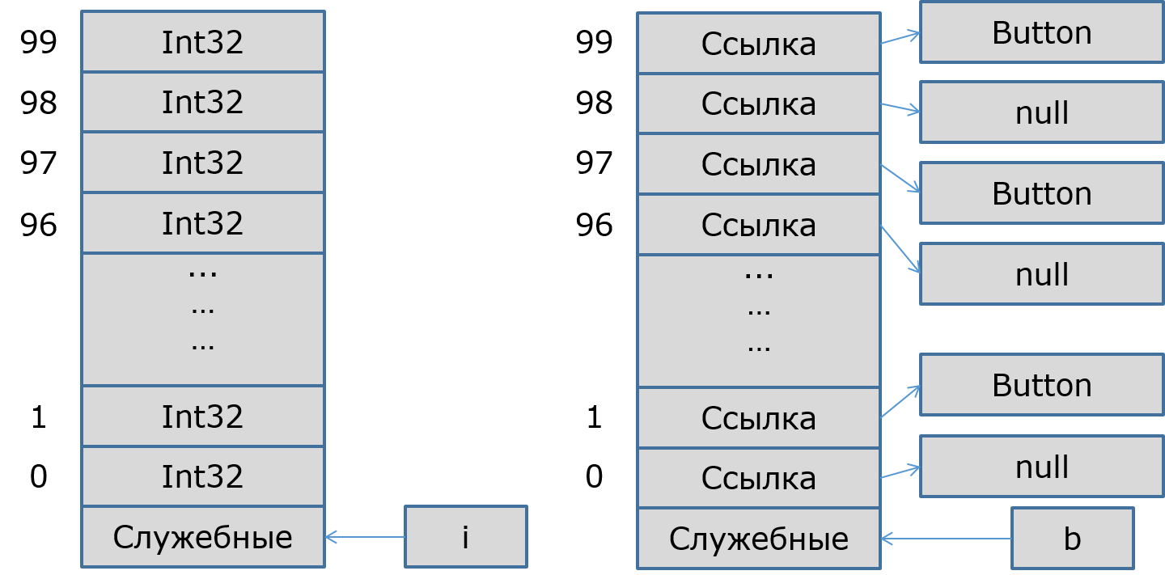
Элементы массивов
Массив объектов структуры
Массив объектов класса
Notes:
Массивы структур хранятся в неупакованном виде, что позволяет работать с ними быстрее. Они сразу инициализируются значениями по умолчанию.
Массивы классов непосредственно содержат адреса объектов, размещённых в памяти. При создании массива все значения равны null.
В служебной информации хранится размерность массива, число элементов в каждом измерении, нижняя граница массива, тип элементов массива.

Slide 19
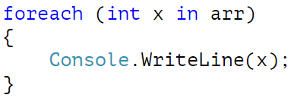
ОПЕРАТОР foreach
foreach (тип_элемента имя in набор) { тело_цикла }
Notes:
В качестве источника (набора) элементов может выступать массив, коллекция и, в принципе, любой класс, содержащий в своём теле метод GetEnumerator(), возвращающий объект, опять же, любого типа, содержащий свойство Current и метод MoveNext().
Если набор состоит из элементов value-типа, то изменять их нельзя. Менять сам набор (добавлять/удалять элементы, подменять ссылку) нельзя в любом случае.

Slide 20
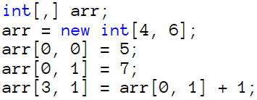
Многомерные массивы
Объявление массива
тип_элементов[,] имя;
Создание массива
имя = new тип_элементов [N, K];
Доступ к элементам
имя[n, k]
 | 0 | 1 | 2 | 3 | 4 | 5
0 | 5 | 7 | 0 | 0 | 0 | 0
1 | 0 | 0 | 0 | 0 | 0 | 0
2 | 0 | 0 | 0 | 0 | 0 | 0
3 | 0 | 8 | 0 | 0 | 0 | 0
Notes:
При создании массива все значения в нём инициализируются значениями по умолчанию для данного типа.
Массив может иметь до 32 размерностей.

Slide 21
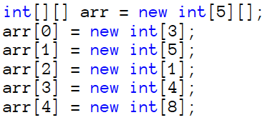
Рваные (jagged) массивы
Объявление массива
тип_элементов[][] имя;
Создание массива ссылок
имя = new тип_элементов[N][];
Создание массивов
имя[i] = new тип_элементов[K];
Доступ к элементам
имя[n][k]
0 | 0 | 0
0 | 0 | 0 | 0 | 0
0
0 | 0 | 0 | 0
0 | 0 | 0 | 0 | 0 | 0 | 0 | 0
Notes:
На самом деле просто массив массивов. Может быть любой размерности.
Занимает меньше памяти, чем многомерный массив(при больших объёмах), но медленней доступ к элементам.

Slide 22
Array
Абстрактный класс, от которого неявно наследуются все массивы;
Свойства:
Length
LongLength
Rank
Методы:
GetLength(размерность)
GetLowerBound(размерность)
GetUpperBound(размерность)
Notes:
GetLowerBound(int dimension) – почти всегда вернет 0. Но бывают исключения. Например, если создать массив с помощью
Array A = Array.CreateInstance(typeof(int), new int[] { 5 }, new int[] { 17 });
Вернет 17

Slide 23
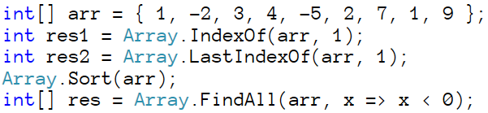
Статические методы класса Array
Copy
IndexOf
LastIndexOf
Reverse
Sort
Exists
Find
FindAll

Slide 24
Перечисления (enum)
Перечисление — пользовательская структура, содержащая набор именованных констант целочисленного типа (по умолчанию int);
Поддерживаются все встроенные в C# целочисленные типы (кроме char);
Фактически перечисление — это набор псевдонимов для отдельных значений указанного типа. Объект перечисления может содержать любое значение этого типа, даже если специально предусмотренной константы нет;
Перечисление может содержать константы с повторяющимися значениями;
По умолчанию объект перечисления, как и любой объект целочисленного типа, содержит значение ноль;
Рекомендуется явно добавить константу со значением, равным нулю.

Slide 25
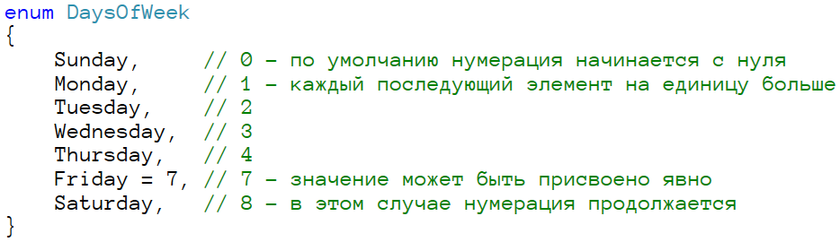


Пример перечисления
Объявление:
Использование:
Notes:
Строковое представление объекта перечисления совпадает с именем первой найденной константы с совпадающим значением. Если такой константы в перечислении нет, к строке приводится само числовое значение.
Поскольку перечисление оборачивает целочисленный тип, для него работают операции приведения к другим числовым типам (но не к строке!).

Slide 26
Операции с перечислениями
Поддерживаются операции алгебры логики:
& — Побитовое «и»
| — побитовое «или»
^ — побитовое «исключающее или»
~ — побитовая инверсия
При инициализации констант степенями двойки возможно использование объекта перечисления как набора битовых флагов:
enumValue.HasFlag(enumFlag)
Атрибут [Flags] влияет только на строковое представление объекта перечисления, значение которого отсутствует среди констант.

Slide 27
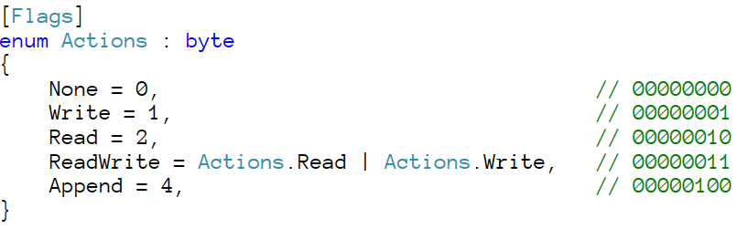
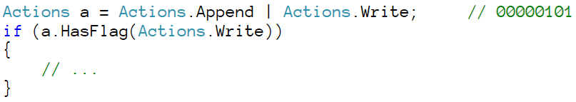
Объект перечисления как набор битовых флагов
&
00000101
&
00000100
00000001
00000001
00000001
00000000
https://agladky.ru/blog/flags-enums-in-csharp/
Notes:
Продемонстрировать результат вывода на экран объекта при наличии атрибута [Flags] и без него.

Slide 28

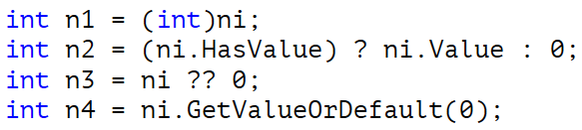
Структура Nullable<T>
Имеет две равноправные формы записи: Nullable<T> и T?, где T — любая структура;
Объект типа T? может содержать значение типа T, либо специальное значение null;
Проверка на наличие значение осуществляется сравнением с null, либо через свойство HasValue;
Получение не-null значения производится либо явным приведением к нужному типу, либо через свойство Value, либо при помощи оператора ??
Notes:
T? — алиас C# для .NET структуры Nullable<T>
?? — оператор «объединяющий null» (null coalescence operator). Про него будет дальше.

Slide 29





Автоматическая типизация
Если объявляемая переменная сразу получает значение, указание её типа можно заменить ключевым словом var;
Переменная получит тип присваиваемого ей объекта;
Если тип результата определить невозможно, использование var недопустимо.
https://msdn.microsoft.com/ru-ru/library/bb384061(v=vs.140).aspx
Notes:
Показать недопустимость объявления при помощи var без инициализации

Slide 30
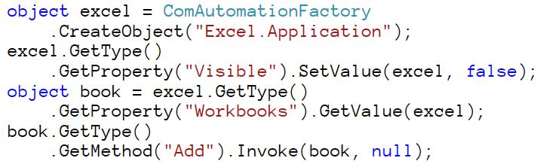
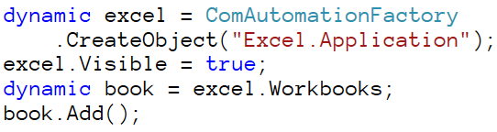
Динамическая типизация
Динамический объект содержит конструкции, контролирующие обращение к его членам;
Фактически в различные моменты времени объект может обладать произвольным набором членов;
Синтаксически обращение к произвольным членам динамического объекта возможно при использовании специального типа dynamic.
Notes:
DLR очень удобен там, где разработчик ТОЧНО знает, что он пишет правильный код и не хочет тратить время на кучу сложных преобразований. Проблема в том, что разработчик ВСЕГДА точно знает, что его код правильный ☺ Т.е., пользоваться DLR стоит с разумной осторожностью — он даёт выигрыш в скорости разработки, но ценой написания потенциально опасного кода. Его использование может быть оправдано при написании проектов, активно использующих внешние скрипты (т.е., есть основной движок к которому потом дописываются небольшие несложные программки, в которых тяжело сделать серьёзные ошибки), Пример: есть приложение со сложной бизнес-логикой и модулем сохранения отчётов в разные форматы. Новые форматы экспорта могут появляться позднее. Для них стоит предусмотреть возможность доработки на каком-либо скриптовом языке.
Ещё одно применение – написание прототипов.
По сути, dynamic эквивалентен использованию рефлексии, но на практике там все немного сложнее — создаётся дополнительная сборка и вызовы методов кэшируются. Получается более быстрая работа за счёт памяти.
String hello = “qqq”;
// dynamic hello = “qqq”;
foreach(var asm in AppDomain.CurrentDomain.GetAssemblies() )
{
Console.WriteLine(Asm.FullName);
}

Slide 31
Методы
Метод — функция, явно закреплённая за конкретным типом данных;
Методы делятся на две группы:
Нестатические (экземплярные, инстансные) — работают в контексте конкретного объекта, могут взаимодействовать с его полями и другими нестатическими членами;
Статические — работают вне контекста объекта, просто прикреплены к самому типу;
Метод должен либо возвращать одно значение конкретного типа, либо ничего не возвращать (вместо типа данных указывается ключевое слово void);
Выполнение метода завершается оператором return с указанием возвращаемого значения, если оно требуется (не void);
Синтаксис:
[спецификаторы] тип_результата имя_метода(список_аргументов) { тело_метода [return результат] }

Slide 32
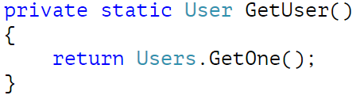

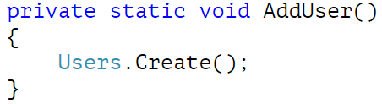

Объявление методов
C# 6
Если метод состоит из одной команды, можно использовать лямбда-синтаксис:
Notes:
Не увлекайтесь ☺

Slide 33
Синтаксический сахар при вызове методов
Именованные аргументы: позволяют при вызове метода указать значения аргументов в любом порядке, а также играют документирующую роль;
Необязательные аргументы: вызывающий может не указывать значение для необязательного аргумента, в этом случае ему будет присвоено указанное в сигнатуре метода значение по умолчанию;
Неопределённое число параметров (автособирающийся массив параметров): позволяет вызывающему указать любое число аргументов, которые будут переданы в метод как массив.

Slide 34
Передача неопределённого числа параметров
Набор аргументов принимается и обрабатывается методом как одномерный массив;
Если набор не содержит ни одного аргумента, передаётся пустой массив;
Для обозначения такого способа передачи перед аргументом массивом используется ключевое слово params;
Метод может принимать не более одного такого параметра;
Параметр с модификатором params должен быть последним в списке параметров;
Допускается явная передача в метод массива или null.

Slide 35
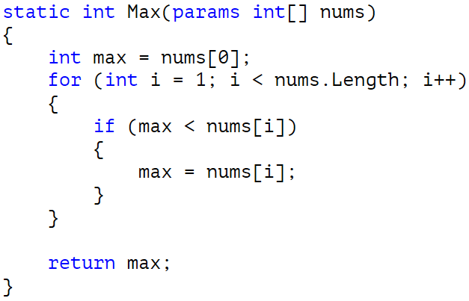
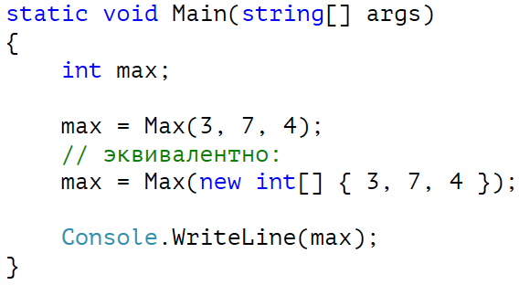
Пример

Slide 36
Передача аргумента в метод
В .NET существует два основных способа передачи аргумента в метод:
По значению — в метод передаётся копия стека передаваемого аргумента.
По ссылке — в метод передаётся указатель на оригинальный стек аргумента.
Поскольку язык C# не допускает работу с неинициализированными переменными, при передаче аргумента по ссылке требуется его инициализация либо до вызова метода, либо в нём, в зависимости от сценария использования;
Ключевое слово ref означает, что аргумент должен быть инициализирован до момента его передачи в метод;
Ключевое слово out требует инициализацию аргумента в рамках метода. До инициализации аргумент считается неинициализированным, даже если до вызова метода ему присваивалось значение.
C# 7 позволяет совместить модификатор out и объявление переменной. Например, int.TryParse(str, out int n)

Slide 37
Передача параметров по значению
В метод передаётся копия стека фактического аргумента (формальный аргумент):
Для структур создаётся новая копия объекта;
Для классов создаётся новая копия указателя на тот же самый объект;
Любые действия, совершаемые с формальным аргументом, не ведут к изменению фактического аргумента;
В качестве фактического аргумента можно передать результат какого-либо выражения.
Notes:
При передаче переменной value-типа копируется само значение, reference-типа – только ссылка. Соответственно, значения полей объекта reference-типа, переданного по значению, могут быть изменены внутри метода. Неизменной остаётся только сама ссылка, т.е. пересоздать объект не получится.

Slide 38
Передача параметров по ссылке
В метод передаётся ссылка на фактический параметр:
Для структур создаётся ссылка на оригинальный объект;
Для классов создаётся ссылка на оригинальный указатель на объект;
Ключевое слово ref или out указывается как в сигнатуре метода, так и при его вызове;
Параметром может выступать только переменная или поле объекта — что-то, имеющее адрес.
Работа с переданным по ref аргументом неотличима от работы с оригинальной переменной, вне зависимости от её типа.
Notes:
В качестве значения не могут быть переданы свойства и индексаторы, поскольку с точки зрения CIL они представляют собой набор методов.

Slide 39
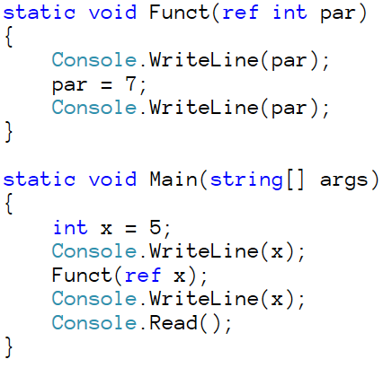
Пример ref
5
5
7
7

Slide 40
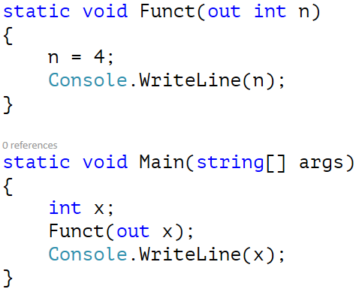
Пример out
4
4

Slide 41


Thanks for attention!
ANTON PUDIKOV, Saratov, Russia

